Slide 1
単純な並列プログラムに対する GUIを備えた可逆デバッガ
結縁・中澤研究室 101830125 近藤諒一

Slide 2
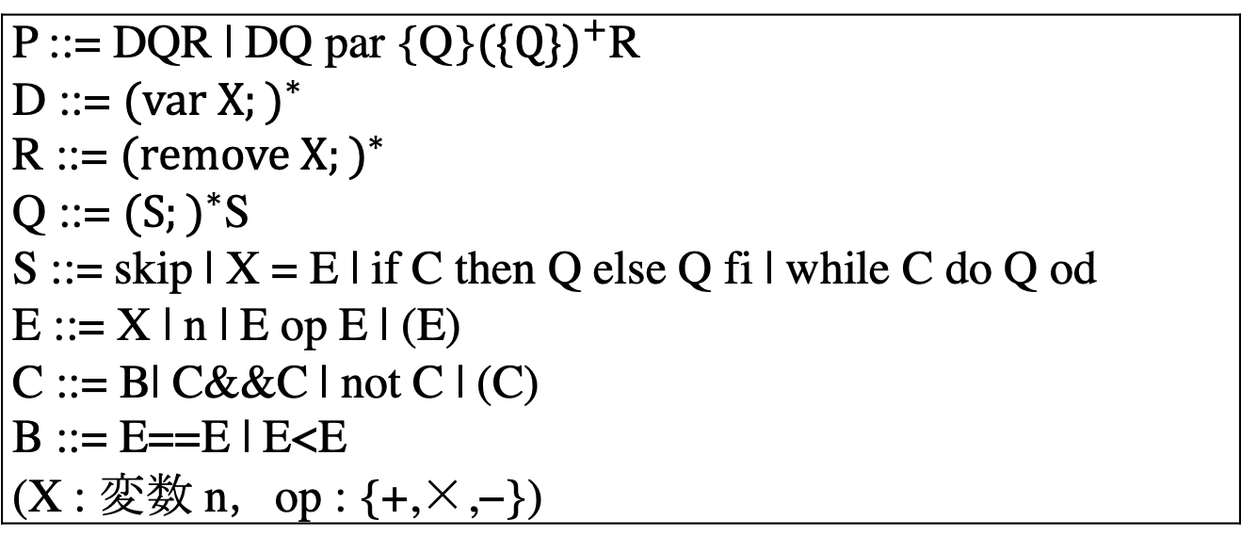

単純な並列プログラム
以下のように定義する
${()}^{+}$は1回以上，${()}^{∗}$は0回以上の繰り返しを意味する
P ::= DQR | DQ par {Q}${(\{Q\})}^{+}$R D ::= ${(var X;)}^{∗}$ R ::= ${(remove X;)}^{∗}$ Q ::= ${(S;)}^{∗}$S S ::= skip | X = E | if C then Q else Q fi | while C do Q od E ::= X | n | E op E | (E) C ::= B| C&&C | not C | (C) B ::= E==E | E<E (X : 変数 n，op : {+,×,−})

Slide 3
研究背景
並列プログラムのデバッグ
それぞれのプロセスが非同期的に実行を行う
リプレイをして同じ結果を得るのが困難
可逆デバッグ
前向き実行時に履歴を保存する
履歴から逆向き実行を行い，前向き実行の状態遷移を遡る方向に実行

Slide 4
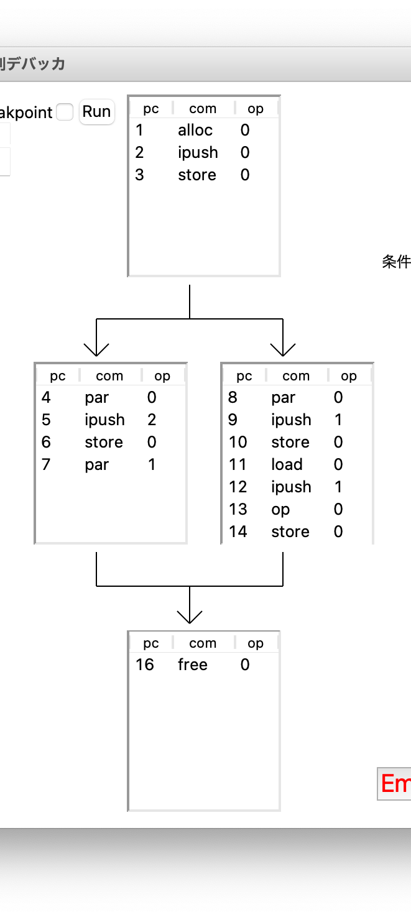
抽象機械による前向き実行
プログラム
スタック
var x; x=0; par{ x=2; }{ x=1; x=x+1; } remove x;
逆向き実行に必要な情報 前向き実行の際に保存

Slide 5
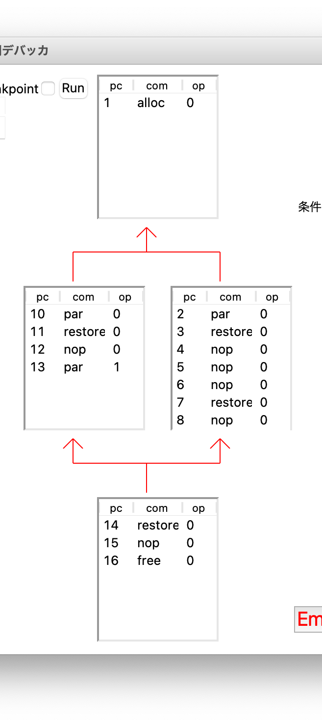
抽象機械による逆向き実行
スタック
逆向き実行に必要な情報 逆向き実行の際に使用
命令の反転
前向き
逆向き

Slide 7
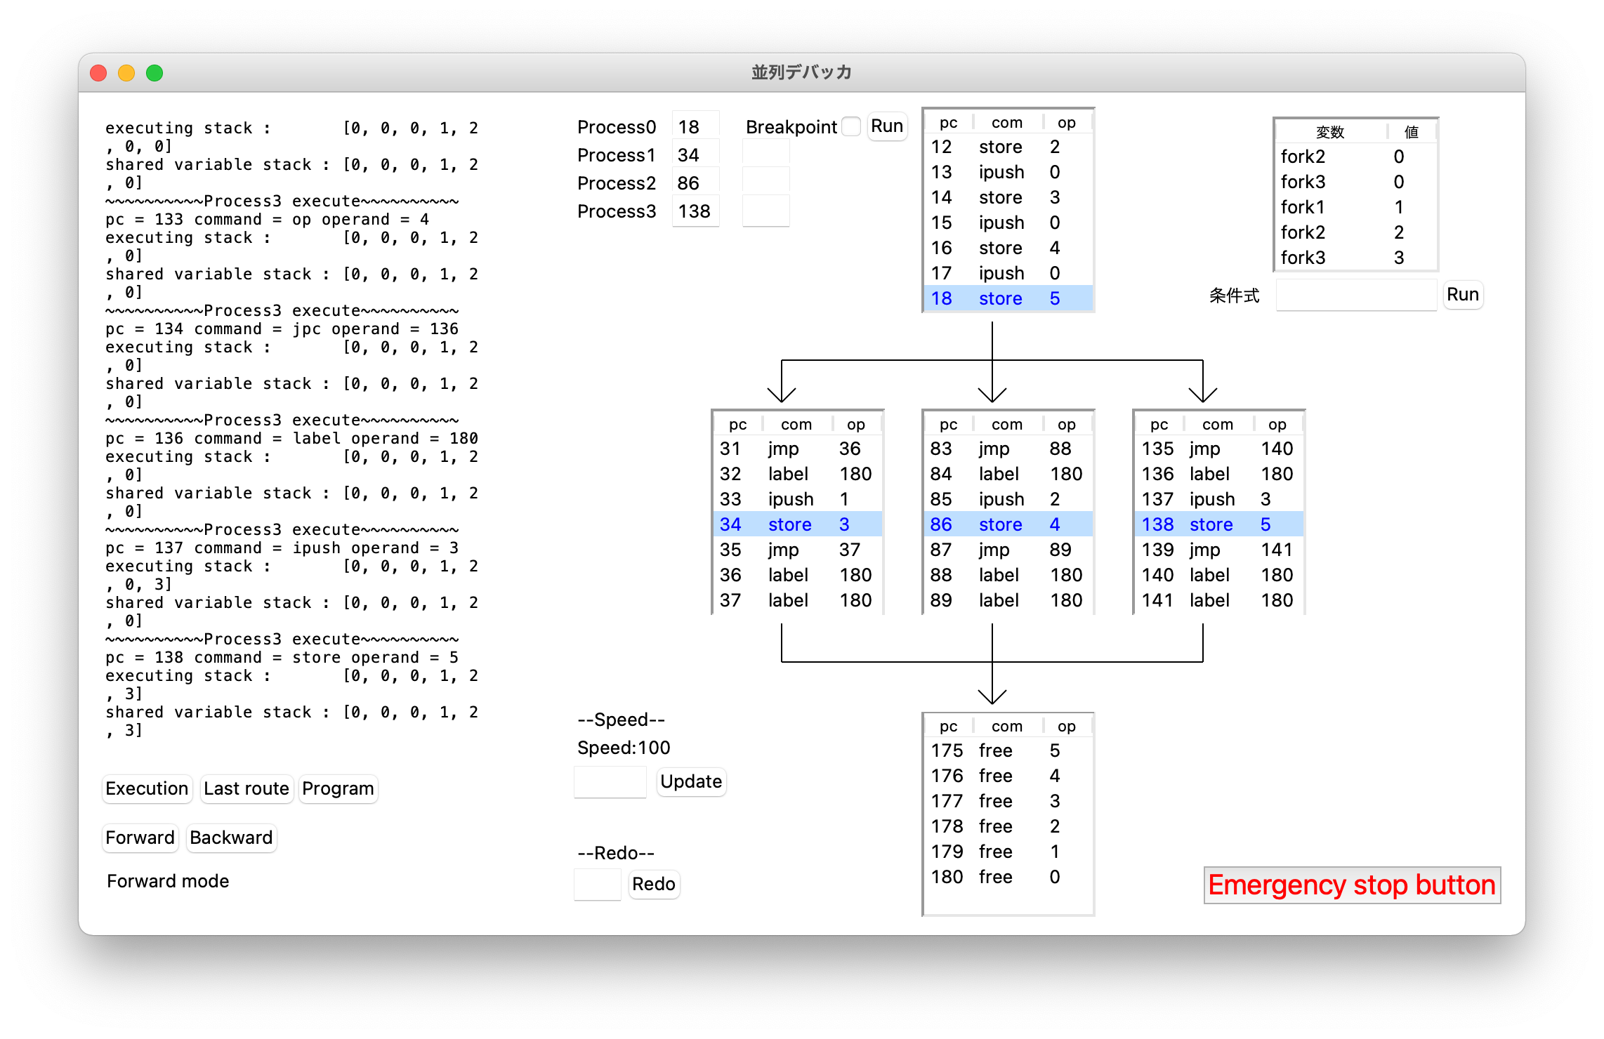
デッドロックの例
fork1=1, fork2=2, fork3=3
哲学者たちがみんな片手にフォークを持っている状態
前向き実行を行ってもプログラムは終了しない

Slide 8
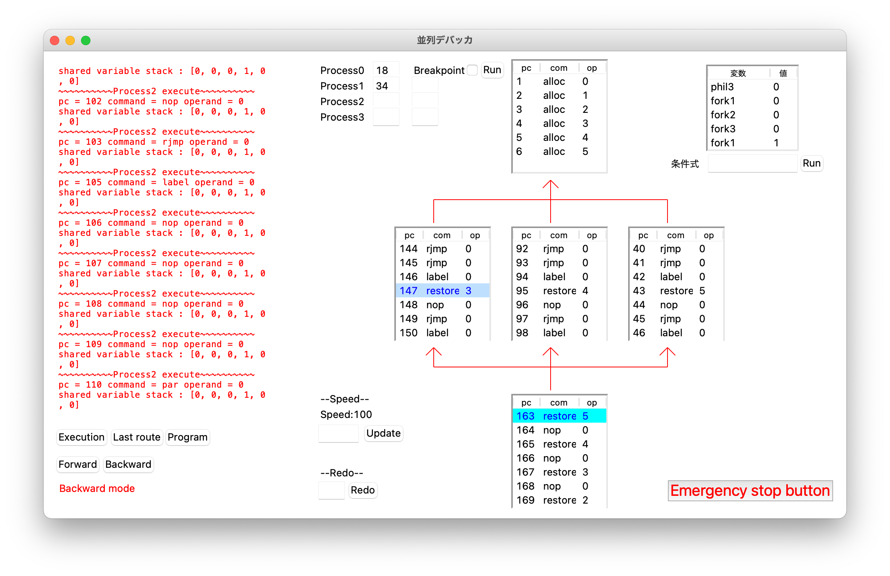
デッドロックの例
逆向き実行によってデッドロックが起こる前に遡る
fork1=1
ある1人の哲学者だけが片手にフォークを持っている状態
プログラムを終了できるような手順が存在する

Slide 9
まとめ
研究成果
Pythonによる単純な並列プログラムに対する可逆デバッガーの実現
Pythonの標準ライブラリTkinterを利用してGUIを作成

